Slide 1
일본의 美문화
최용훈, 오상윤, 이민정, 권건희

Slide 2
소계 순서
형식미와 상징성을 음미하는 정원
전통적인 기법과 화제를 지닌 일본화
서민들의 꿈과 풍속을 묘사한 우키요에
실용성과 예술성을 추구하는 도자기

Slide 3
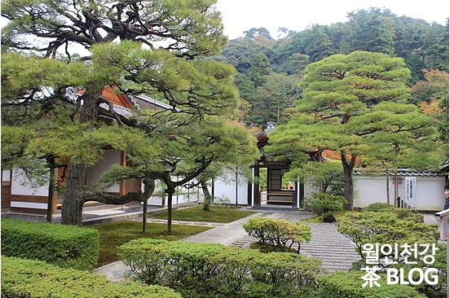
일본의 정원

Slide 4
정원의 유형
지센식(池泉式)
가레산스이식(枯山水式)
로지식(露地式)

Slide 5
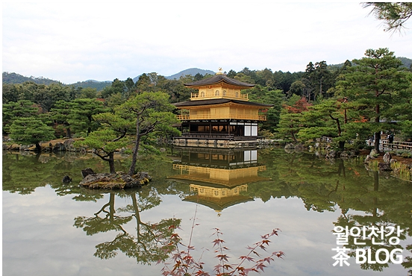
지센식(池泉式)
주유식 정원

Slide 6
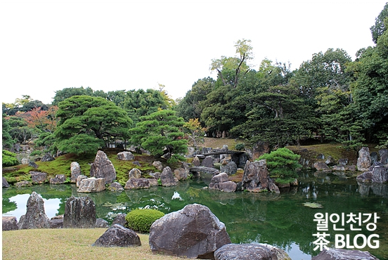
지센식(池泉式)
회유식 정원

Slide 7
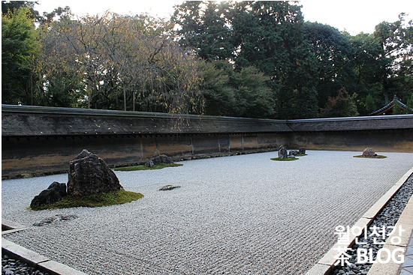
가레산스이식(枯山水式)
선원식 정원

Slide 8
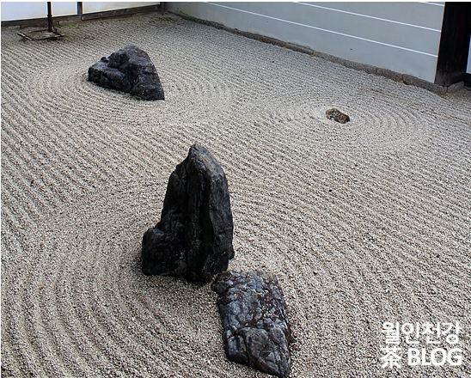
가레산스이식(枯山水式)
지정식 정원

Slide 9
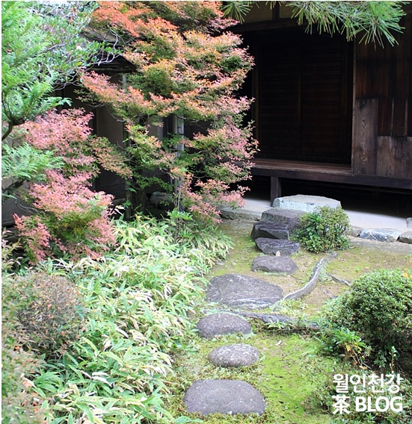
로지식(露地式)
초암식 정원

Slide 10
로지식(露地式)
쇼인식 정원

Slide 11
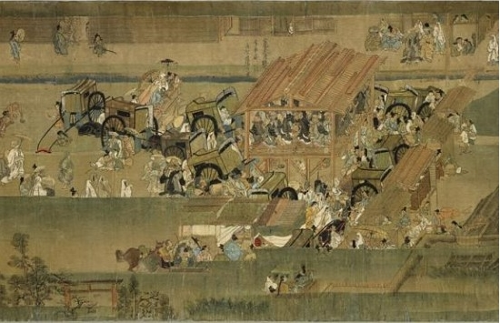
일본화

Slide 12
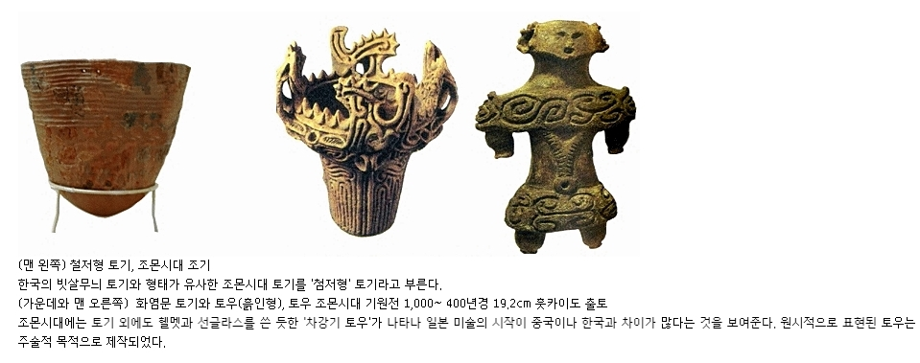
조몬 시대와 야요이 시대
조몬시대: 1만 년 전부터 기원전 3세기까지의 시대

Slide 13
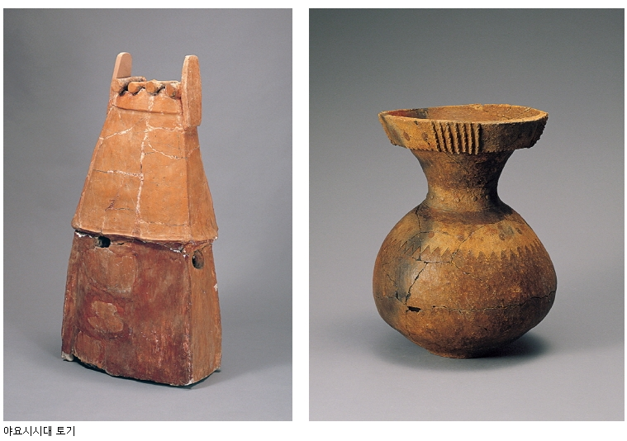
조몬 시대와 야요이 시대
야요이시대: 기원전3세기부터 3세기까지의 시대

Slide 14
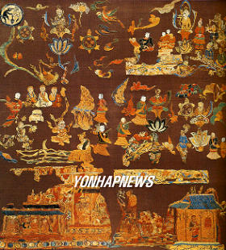
아스카 시대의 불교 미술
일본은 6세기경 아스카 시대에 백제로부터 불교와 함께 불교미술이 도입된다.

Slide 15
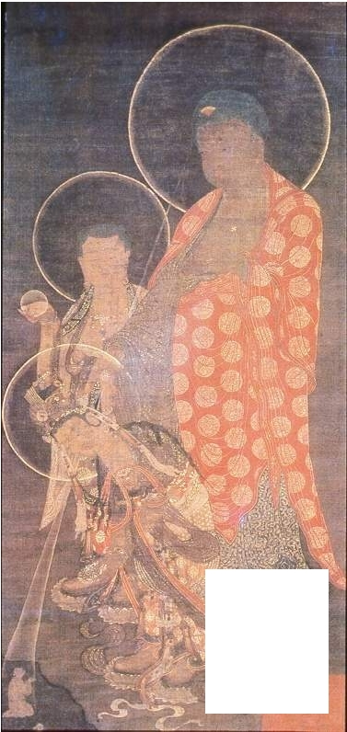
헤이안 시대
견당사의 파견이 중지된 헤이안 시대의 후기인 9세기 말부터 12세기 말까지의 약300년 동안으로, 대륙과의 교류가 현격히 줄어들어 일본 내부에서 독자적인 문화를 창조해내는 시기.

Slide 16
가마쿠라 시대 새로운 불교화
가마쿠라 막부의 권력자였던 호조씨가 일본과 송나라의 문물 교류를 적극적으로 추진함으로써, 송원화나 불교의 한 종파인 선종이 들어왔는데 이 무로마치 시대에 수묵화가 발달하게 되는데 중요한 계기가 되었다. 대표적인 작품으로는 키타노텐진연기라는 작품이 있다.

Slide 17
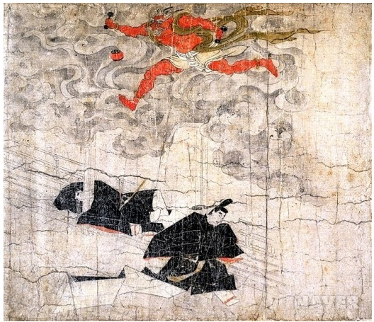
<기타노텐진연기>두루마리

Slide 18
에도 시대와 다양한 유파의 발생
에도 시대(1603~1867)에는 장기간에 걸친 평화의 시대로 이 시대에는 다양한 유파가 형성되었으며, 다양한 스타일의 그림이 그려졌다. 그러나 한편으로는 전통을 중시하는 이에모토 제도의 성립으로 그림의 구도가 고정화되고 유형화 되는 현상도 생겼으며 대중적인 그림인 우키요에 또한 이 시기에 생겨났다.

Slide 19
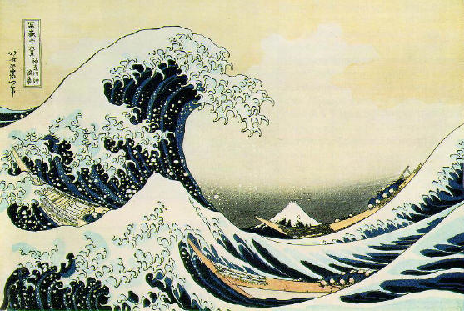
우키요에

Slide 20
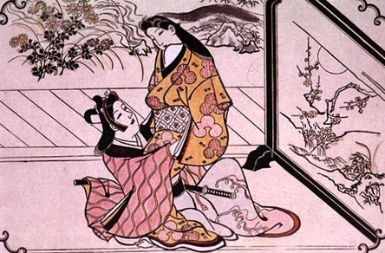
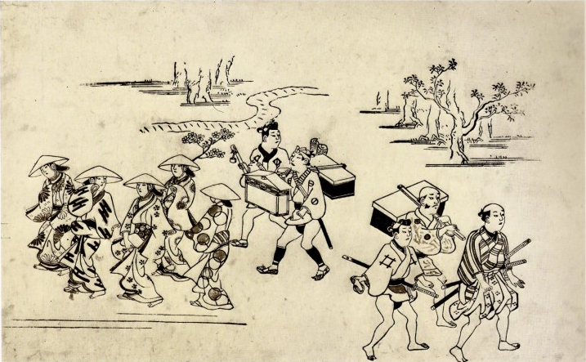
대표적인 우키요에시와 그 작품
초창기의 대표 작가 히시카와 모로노부
그는 우키요에의 초창기를 대표하는 화가로 일본 전통화의 한 갈래인 도사파 계통을 기초로 하여 중국의 판화도 흡수하여 히시카와요라는 새로운 양식을 창안했으며, 활달하고 우아한 선으로 묘사한 풍속화는 높은 평가를 받고 있다.

Slide 21
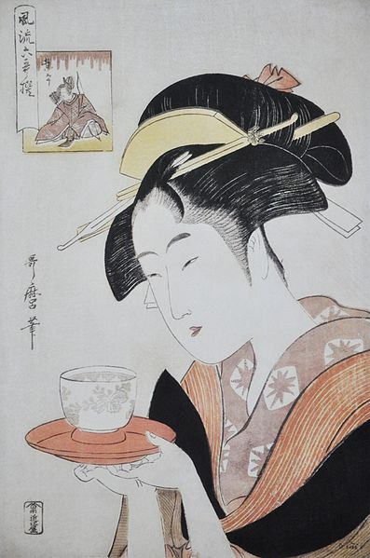
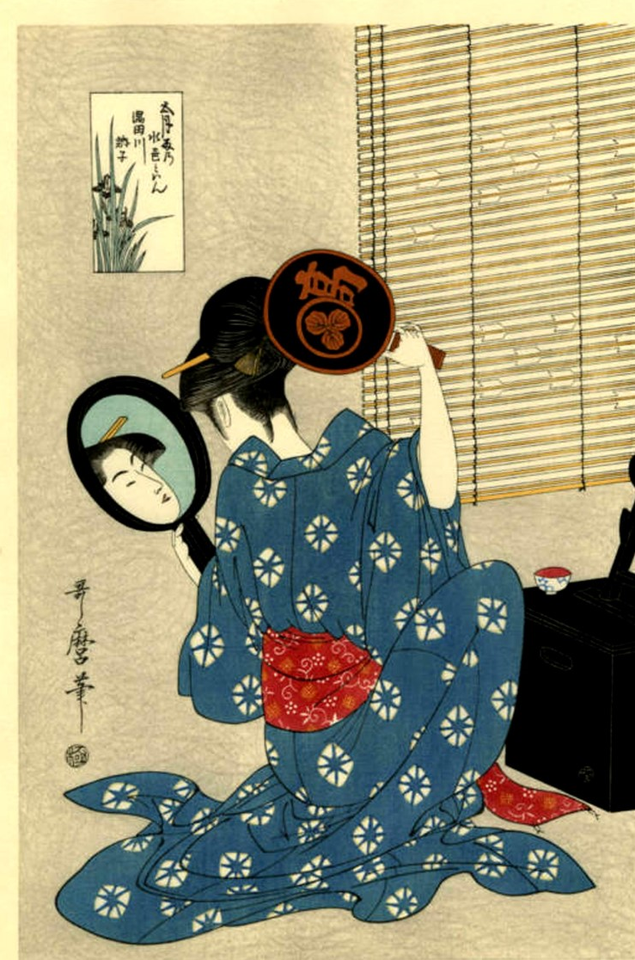
대표적인 우키요에시와 그 작품
미인화의 대가 기타가와 우타마로
‘우키요에’ 작품 중에서 가장 특징적인 부분으로 손꼽히는 것은 여성의 미를 대담한 구도로 포착해 표현한 ‘비진가’에 있다. 우타마로는 여성 얼굴의 아름다움과 부드러움을 표현하기 위해 많은 선을 생략하여 오쿠비에 라는 독창적인 형식을 창안하였다.

Slide 22
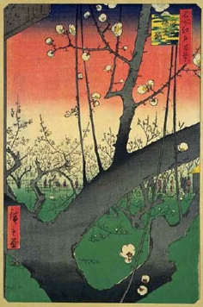
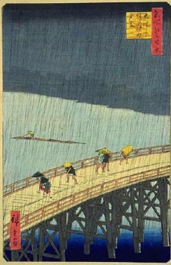
서양미술에 끼친 영향
유럽에서는 볼 수 없었던 양식인 우키요에는 1878년 파리에서 열린 만국박람회에서 당시 유럽에서 유행하던 인상파 화가들에게 충격적인 매력을 안겨주어 우키요에를 자신의 그림에 응용하거나 직접 그리는 경우도 있었는데 대표적으로는 클라우드 모네와 빈센트 반 고흐를 들 수 있다.

Slide 23
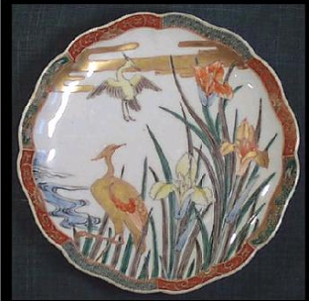
실용성과 예술성을 추구하는 도자기

Slide 24

고대의 도자기
기원전 4세기부터 3세기까지 야요이 시대의 도자기는 벼농사 중심의 본격적인 농경 문화가 시작되면서 저장용 항아리, 물을 끓이기 위한 단지 등 일상생활에 필요한 실용적 기능을 중시하는 경향이 있었다.

Slide 25
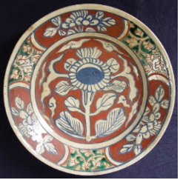
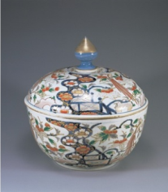
다양화 되는 에도 시대의 도자기
임진왜란 때 일본으로 끌려간 조선의 도공들이 기타큐슈를 중심으로 각지에 정착하여 조선식 가마를 만들어 도자기를 생산하면서 일본의 도자기 기술이 크게 발전하였다, 뿐만 아니라 후에 중국 명나라의 자기에도 영향을 받아 수준 높은 도자기를 만들게 되었다.

Slide 26
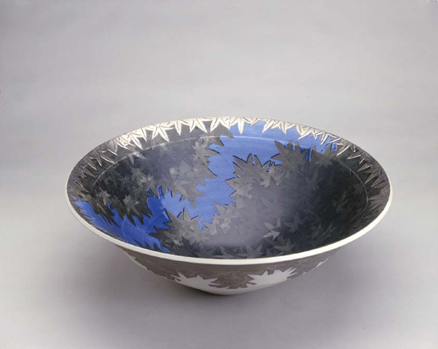
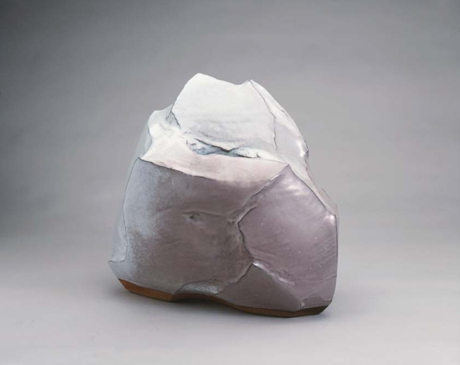
전통과 현대의 조화
현대의 도자기 실용성과 오브제
현대에는 전통파 작가들의 전통적인 도예양식과 현대적인 감각을 살리는 실용적인 도자기가 제작된다, 뿐만 아니라 디자이너들이 용기(容器)로서의 도자기가 아니라 작가의 정신이나 이상을 표현하려는 오브제로 도 활용되는데 이것을 오브제야키라고 부른다. 오늘날 도자기는 하나의 예술로써 승화되고 있다고 볼 수 있다.

Slide 27
감사합니다.

